Slide 1
Modelización y análisis de la respuesta inmune ante infecciones agudas
Modelling and analysis of the immune response to acute infections
Belén Serrano Antón

Slide 2
1.
Introducción
El sistema inmune y las células T
Algoritmo de decisión
Notes:
A continuación, daremos unas nociones básicas sobre los conceptos biológicos que fundamentan este trabajo.

Slide 3
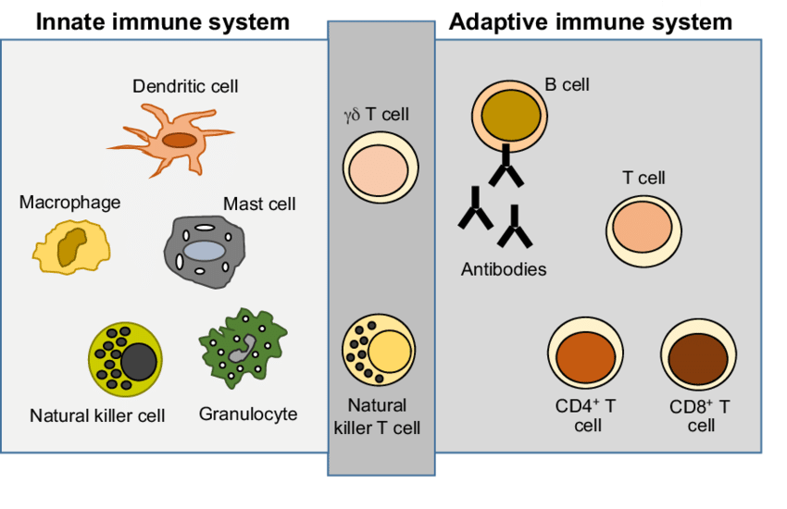
El sistema inmune
La misión principal de este sistema es reconocer patógenos y reaccionar ante ellos, dando lugar a un proceso que llamamos respuesta inmune.
link imagen
Notes:
El sistema inmune está compuesto por diversos agentes que trabajan de forma coordinada para dar una respuesta eficaz y proporcional al ataque recibido.
Los componentes del sistema inmune innato se encargan de defendernos cuando el agente infeccioso se encuentra en el medio extracelular, mientras que los del adaptativo comienzan a trabajar cuando el patógeno ha conseguido penetrar en las células de nuestro organismo. A lo largo de este trabajo nos centraremos en el papel que juegan las células T durante la respuesta inmune.

Slide 4
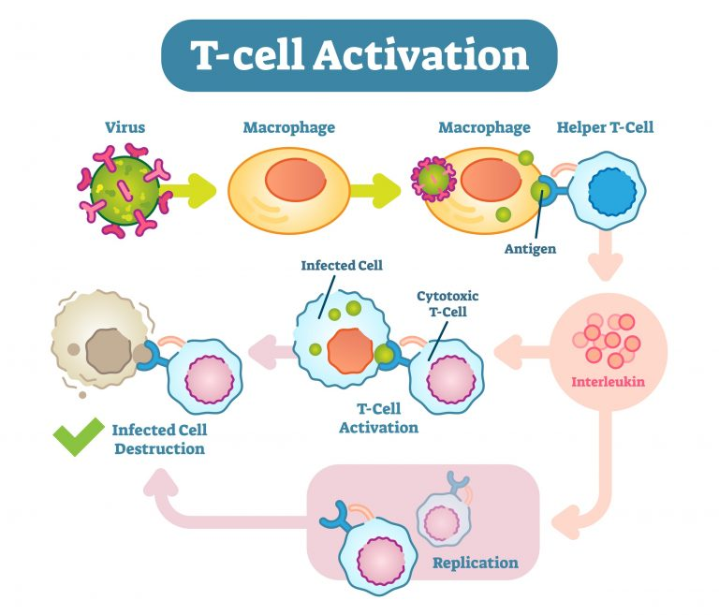
Las células T
Célula infectada
Son las encargadas de eliminar aquellas células que han sido infectadas.
Durante la respuesta inmune se observan los procesos de expansión y contracción clonal en la población de células T.
TCR
número de células T
Células T de memoria
tiempo
link imagen
Notes:
Cuando una célula presentadora de antígeno, como el macrófago de la figura, ha sido infectada (animación 1) transporta a la superficie celular ciertas proteínas del microorganismo infeccioso, conocidas como antígenos. Gracias a su receptor de membrana (TCR) las células T helper pueden reconocer aquellas células que han sido infectadas, mediante un proceso que se conoce como sinapsis inmunológica. Tras ello, este tipo de células T secretan ciertas proteínas que favorecen la proliferación de células T efectoras, que son las encargadas de eliminar a las células infectadas, una vez que se activan dejando atrás su estado naïve.
Una vez que las células han sido activadas, estas comienzan a proliferar masivamente (animación 2). Este proceso se conoce como expansión clonal. Cuando el patógeno ha sido vencido, la mayoría de células T mueren, restaurando así los niveles de población iniciales. Sin embargo, se mantiene un pequeño porcentaje de la población de células T de memoria. Se llaman así porque guardan información del antígeno contra el que combatieron.

Slide 5
Algoritmo de decisión
El mecanismo de decisión por el cual una célula decide dividirse o morir solo es conocido de manera parcial.
Se han propuesto distintos modelos matemáticos que intentan dar explicación a este fenómeno. Algunos basados en:
Número de divisiones fijo.
Relojes estocásticos.
Concentración de moléculas inhibidoras del ciclo celular (división) o apoptosis (suicido celular).
Notes:
Aún se desconoce el mecanismo que rige la división o apoptosis de una célula T durante la respuesta inmune. Es por ello que han sido varios los modelos matemáticos que se han propuesto para intentar dar una explicación a este fenómeno. Entre ellos mencionamos algunos basados
En que las células T realizan un número de divisiones fijo dependiendo de la cantidad de antígeno en el momento de su activación.
En la competición de relojes estocásticos de división o suicido.
O en la concentración de moléculas inhibidoras en los alrededores de cada célula.
Es esta última idea la que subyace en el modelo matemático que se presenta a continuación. (mientras se dice esto se pone la siguiente transparencia)

Slide 6
2.
Modelo microscópico
Algoritmo de decisión a nivel celular
Notes:
En las transparencias que siguen veremos un algoritmo de decisión para cada célula T.

Slide 7
Hipótesis biológicas
La competición entre dos moléculas inhibidoras determina la decisión y la duración de la vida de una célula T.
Retinoblastoma (Rb) → ciclo celular
Linfoma de célula B-2 (Bcl-2) → apoptosis
Los receptores de membrana regulan las dinámicas de Rb y Bcl-2.
La primera división de las células T naïve tras su activación es asimétrica.
Notes:
Las Hipótesis sobre las que se sustenta el modelo son:
La cantidad de dos moléculas inhibidoras, Retinoblastoma, que inhibe el inicio del ciclo celular y, por tanto, de la división), y Linfoma de célula B-2, que inhibe el proceso de muerte celular, determina cuándo y cuánto se dividen las células T.
La fluctuación en la cantidad de Rb y Bcl-2 depende de unas proteínas llamadas citoquinas. El efecto que percibe una célula T depende, no solo de la cantidad de estas en el ambiente, sino también del número de receptores de membrana de la célula.
Cuando se dividen las células naïve, su descendencia puede diferenciarse en una célula T efectora o en una célula T de memoria. Una vez diferenciadas la división es simétrica.

Slide 8
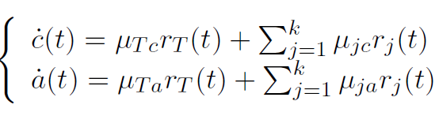
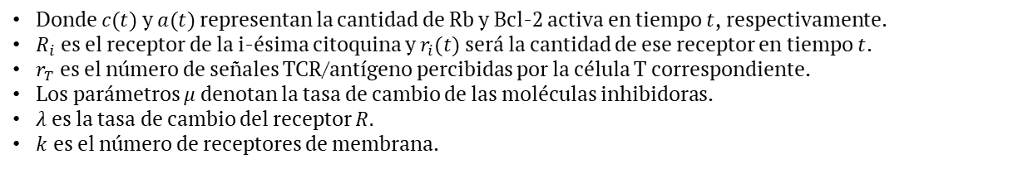
Ecuaciones del modelo (1)
→ Dinámica de las moléculas inhibidoras
→ Dinámica de los receptores de membrana
Donde $c(t)$y $a(t)$representan la cantidad de Rb y Bcl-2 activa en tiempo $t$, respectivamente.
$R_{i}$ es el receptor de la i-ésima citoquina y $r_{i}(t)$será la cantidad de ese receptor en tiempo $t$.
$r_{T}$ es el número de señales TCR/antígeno percibidas por la célula T correspondiente.
Los parámetros $μ$denotan la tasa de cambio de las moléculas inhibidoras.
$λ$ es la tasa de cambio del receptor $R.$
$k$ es el número de receptores de membrana.
Notes:
Con el primer sistema ponemos de manifiesto que las concentraciones de Rb y Bcl-2, representadas por c(t) y a(t), respectivamente, dependen del número de señales TCR/antígeno
(rT ) y, del número de receptores de membrana que posea la célula en cuestión (ri).
Así mismo, asumimos que los receptores de membrana involucrados en el algoritmo de decisión de las células T son independientes y tienen efectos aditivos. De acuerdo
con estas relaciones lineales obtenemos un modelo robusto, puesto que configuraciones similares de receptores de membrana provocan decisiones celulares similares.

Slide 9
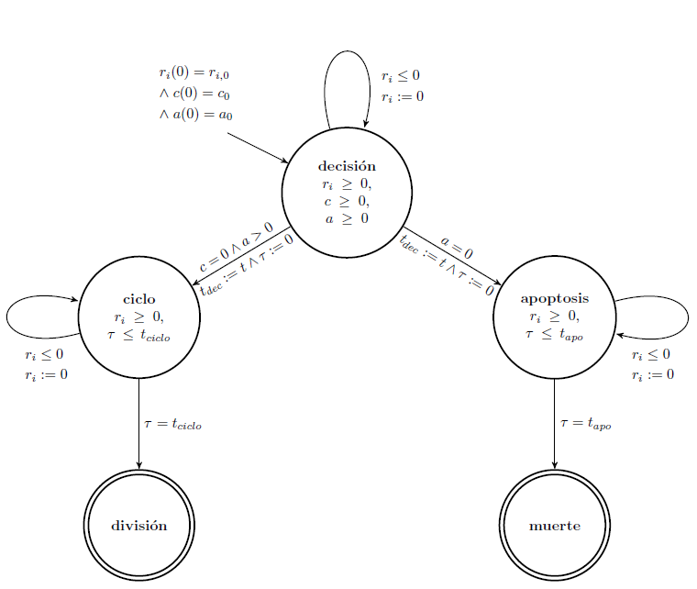
Algoritmo de decisión

Slide 10


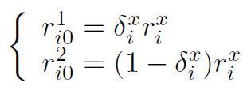

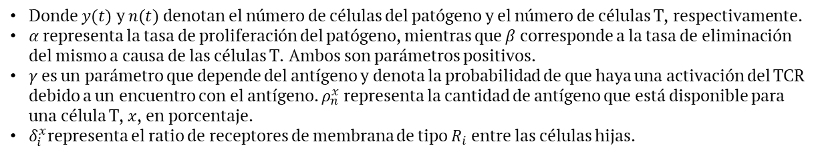
Ecuaciones del modelo (2)
→ Dinámica del patógeno
→ $r_{T}^{x}(t)$ es el número de señales TCR de una célula $x$ en tiempo $t$
→ $r_{i0}^{1}$ y $r_{i0}^{2}$ son el número de receptores de membrana iniciales para las células hijas 1 y 2
Donde $y(t)$ y $n(t)$ denotan el número de células del patógeno y el número de células T, respectivamente.
$α$representa la tasa de proliferación del patógeno, mientras que $β$ corresponde a la tasa de eliminación del mismo a causa de las células T. Ambos son parámetros positivos.
$γ$es un parámetro que depende del antígeno y denota la probabilidad de que haya una activación del TCR debido a un encuentro con el antígeno. $ρ_{n}^{x}$ representa la cantidad de antígeno que está disponible para una célula T, $x$, en porcentaje.
$δ_{i}^{x}$representa el ratio de receptores de membrana de tipo $R_{i}$ entre las células hijas.
Notes:
La primera ecuación modela la interacción del patógeno (y) con las células T (n).
Según esta el patógeno aumenta su población hasta que el número de células T alcanza cierto valor crítico. En ese momento, la derivada de y(t) se hace negativa y, en consecuencia, y(t) comienza a decrecer. A su vez, en ausencia de células T, el patógeno crece de manera exponencial.
Además, asumiremos que las señales captadas por el TCR de una célula T son proporcionales al número de encuentros que tenga con el antígeno.
Según la 3, las células T que ya se han diferenciado se dividen de manera simétrica y reparten sus receptores de membrana entre sus dos células hijas como sugiere la tercera ecuación.

Slide 11
3.
Simulaciones del modelo microscópico
Simplificación e implementación del modelo
Notes:
A continuación, veremos cómo se ha implementado el modelo y varios ejemplos de ejecución.

Slide 12
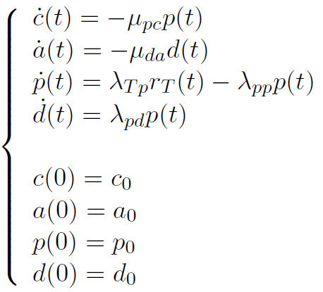
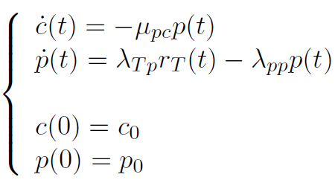

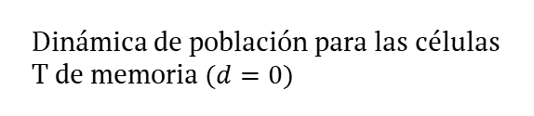
Simplificación del modelo $(k=2)$
Dinámica de población para las células T efectoras
Dinámica de población para las células T de memoria $(d=0)$
$p$ → receptores de proliferación
$d$ → receptores de muerte
Notes:
Para las simulaciones se ha optado por una versión simplificada del modelo, donde el número de receptores es 2. Es decir, suponemos que hay dos tipos de receptores en la membrana de las células T: p (de proliferación) y d (de muerte) que controlan la evolución de los inhibidores de ciclo (Rb) y apoptosis (Bcl-2), respectivamente.
Las células T efectoras y de memoria constituyen poblaciones distintas, pues las ecuaciones que determinan su comportamiento son diferentes. Para el caso de las células T de memoria hay que tener en cuenta que este tipo de células no muere durante la contracción clonal, lo que implica d=0, nos centramos solamente en el inhibidor del ciclo celular y no en el de muerte.

Slide 13
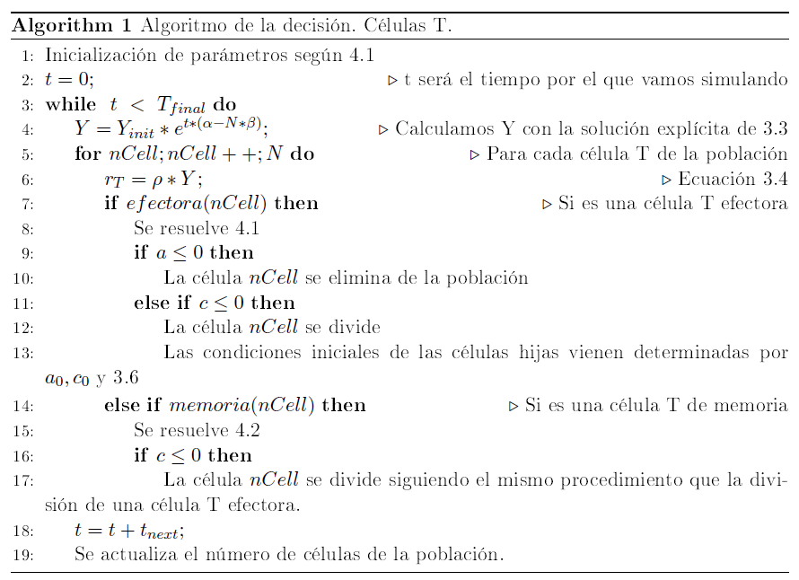
Implementación y pseudocódigo
Notes:
Comenzamos la simulación en un tiempo inicial t = 0 y acabamos en un tiempo final Tfinal configurable.
Para cada tiempo t, se calcula la cantidad de patógeno disponible, Y .
En función de Y , y para cada célula T de la población, se calcula la cantidad de patógeno que está a su alcance y se resuelve el sistema de ecuaciones correspondiente para conocer la cantidad de Rb (c) y Bcl-2 (a) activa en ese instante. En función de esto se desencadena la división celular, si c = 0, o el suicidio de la célula, si a = 0. En otro caso la célula seguirá en fase de decisión y volverá a calcular a y c en la siguiente iteración en base a la cantidad obtenida en la actual.

Slide 14
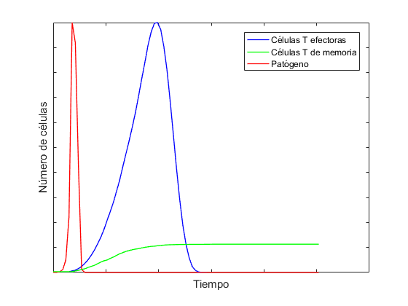
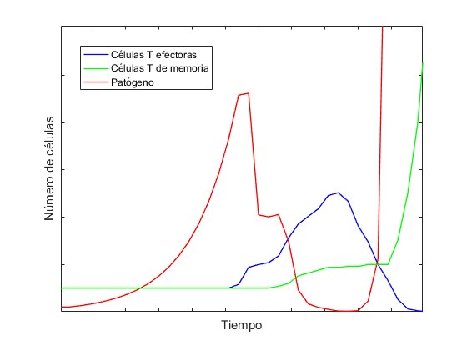
Simulaciones del modelo microscópico (1)
Expansión clonal
Contracción clonal
Caso de intolerancia al patógeno
Caso de tolerancia al patógeno
Notes:
Se entiende como situación de intolerancia al patógeno aquella en la que las célulasT son capaces de controlar la infección y eliminar por completo al agente infeccioso.
En la primera figura se puede observar que el patógeno, representado con una línea roja, crece rápidamente. Una vez que las células T son conscientes de la rápida proliferación de un agente no deseado, su número comienza a crecer. Sin embargo, esto se produce con cierto retraso tras la aparición del patógeno. Lo que estamos describiendo es la conocida expansión clonal.
Debido a que los receptores de proliferación, p, autorregulan los receptores de muerte, d, se observa cómo, tras el aumento en el número de células T, le sigue la contracción clonal, restaurando así los niveles de población.
En cuanto a las células T de memoria vemos como su población queda reducida a un 5 - 10% de la población de células T.
Como se puede ver en la Figura de la derecha, en este caso las células T no consiguen erradicar la infección. Las células T comienzan la expansión clonal como respuesta a la presencia de patógeno. Este aumento de población inmune hace que la población del patógeno se vea afectada rápidamente, pues en este caso su tasa de reproducción es más baja. Es entonces cuando las células inmunes perciben que el patógeno ha sido eliminado con éxito y comienzan la contracción clonal, haciendo que su población decaiga hasta desaparecer (recordemos que los receptores de muerte (d) no inducen la formación de receptores de proliferación (p)).

Slide 15
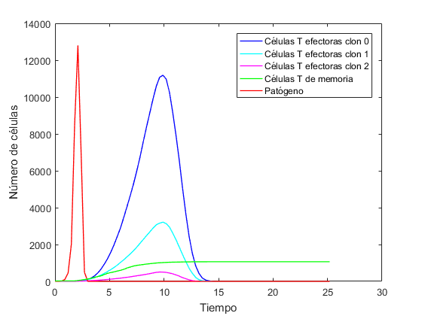
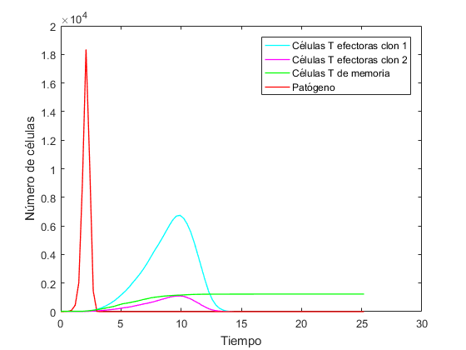
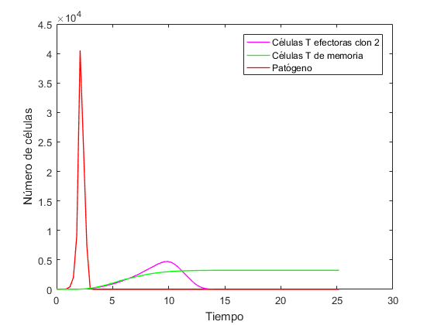

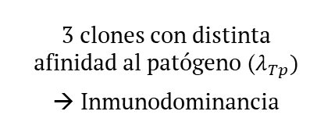
Simulaciones del modelo microscópico (2)
3 clones con distinta afinidad al patógeno ($λ_{Tp})$
→ Inmunodominancia
Eliminación del clon inmunodominante
Clon con el valor de afinidad más bajo
Notes:
Ahora veremos cómo se comportan distintas poblaciones de células T efectoras frente a un mismo patógeno, cuando presentan afinidades dispares al agente infeccioso.
La diferencia en cuanto a expansión es considerable, la población más afín al patógeno es la que se reproduce a mayor velocidad.
Pero... ¿qué pasaría si esta población inmunodominante desapareciera? Las poblaciones subdominantes se expanden más que antes para suplir la ausencia de la inmunodominante y controlar la infección. No debemos olvidar que la afinidad que tienen estas poblaciones al patógeno es menor y esto hace que este pueda crecer más en el mismo periodo de tiempo.
Estas simulaciones ponen de maniesto la importancia de las células T de memoria. En una situación donde las células T efectoras no presentan una anidad al patógeno muy elevada las consecuencias pueden ser muy graves, pues la infección se alarga y las células T no son sucientemente dañinas para el agente externo. Sin embargo, si contamos con células T de memoria que guardan información relevante para combatir a ese agente, nuestro organismo se encontrará en una situación más segura, ya que se podrá actuar más rápidamente con células que disponen de alta anidad con el patógeno y desencadenarán, por tanto, un ataque mucho más efectivo.

Slide 16
4.
Modelo macroscópico
Algoritmo de decisión a nivel poblacional
Notes:
Además del modelo microscópico, en este trabajo se incluye un algoritmo de decisión a nivel poblacional.

Slide 17
Aspectos del modelo
Está basado en dos características poblacionales de las células T:
Elasticidad
Inercia
número de células
tiempo
Notes:
nos centraremos en dos características de la dinámica de población de las células T:
la elasticidad (la población se expande y se contrae, dando lugar a lo que se conoce como expansión y contracción clonal)
y la inercia (la contracción clonal se presenta con retraso tras la desaparición del patógeno)

Slide 18
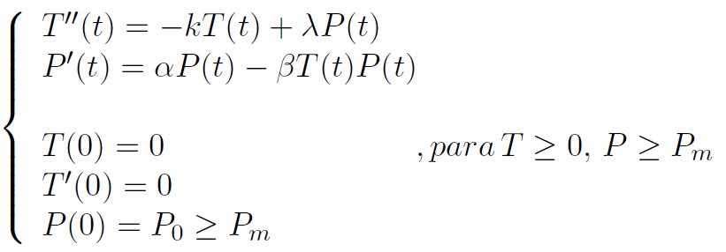
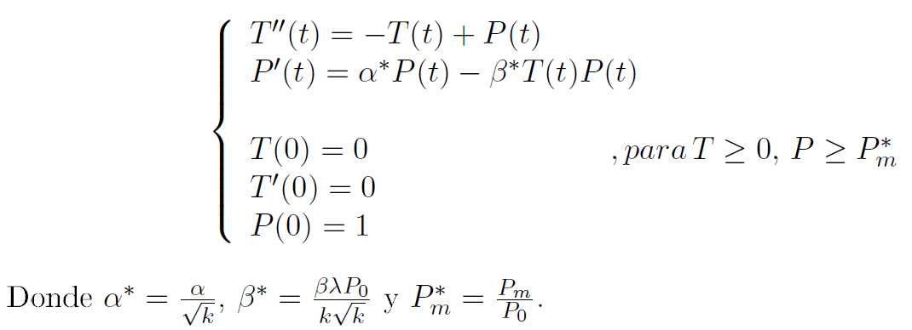
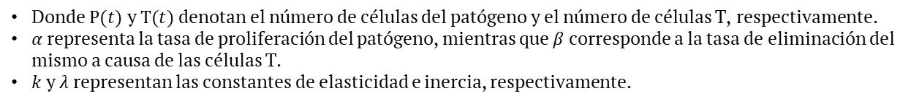
Ecuaciones del modelo
Modelo adimensional
Donde $P(t)$ y $T(t)$ denotan el número de células del patógeno y el número de células T, respectivamente.
$α$representa la tasa de proliferación del patógeno, mientras que $β$ corresponde a la tasa de eliminación del mismo a causa de las células T.
$k$y $λ$ representan las constantes de elasticidad e inercia, respectivamente.
Notes:
En este caso se modela la dinámica de las células T efectoras como el balance entre dos fuerzas opuestas actuando sobre la población: una fuerza por parte del antígeno causada por la presencia del patógeno y una fuerza intrínseca elástica que devuelve a la población a su estado inicial.
En concreto, asumiremos que la fuerza que ejerce el antígeno es proporcional al número de células del patógeno y modelaremos la elasticidad mediante la Ley de Hooke, que establece que la fuerza necesaria para restablecer el equilibrio una vez que la población ha llegado a cierto valor es proporcional a dicho valor.
También asumiremos que el patógeno prolifera con una ratio constante y que serán eliminados por la acción de las células T de manera proporcional a sus encuentros mutuos, al igual que en el modelo anterior.
También puede expresarse de manera adimensional, reduciendo el número de parámetros a dos.

Slide 19
5.
Simulaciones del modelo macroscópico
Notes:
A continuación, veremos algunas de las simulaciones realizadas con el modelo macroscópico

Slide 20
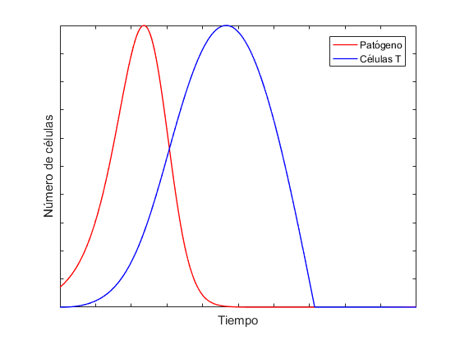
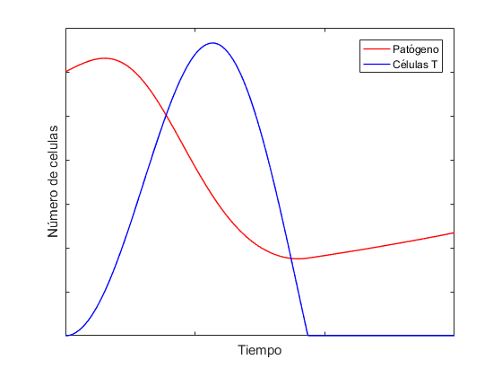
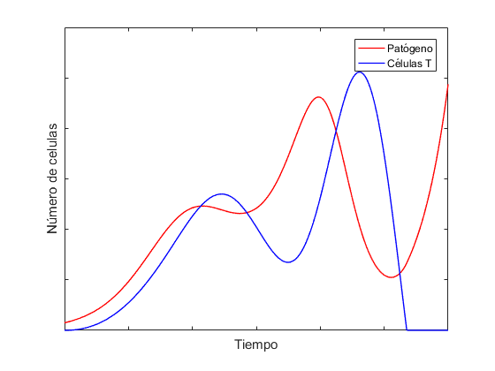
Simulaciones del modelo macroscópico (1)
Caso de intolerancia al patógeno
Caso de tolerancia al patógeno
Caso de recaída de la infección y, finalmente, tolerancia al patógeno
A diferencia del modelo anterior, las ecuaciones no tienen solución explícita
→ Simulación numérica mediante la función ode45 de Matlab.
Notes:
Como vemos, el comportamiento de tolerancia e intolerancia al patógeno en este caso es análogo al visto para el modelo microscópico. En ambos casos se pone de manifiesto las características de elasticidad e inercia de la población de células T.
En la figura de la derecha se puede observar un comportamiento de tolerancia en el que ha tenido lugar una recaída de la infección. Tras la primera expansión clonal de las células T, le sigue la contracción clonal, sin embargo, en este caso, la tasa de reproducción del patógeno, alpha, y el número de células del patógeno aún existentes son suficientes para contrarrestar la fuerza elástica de las células T, k, provocando así que vuelva a aumentar la población de estas últimas, repitiendo el proceso.

Slide 21
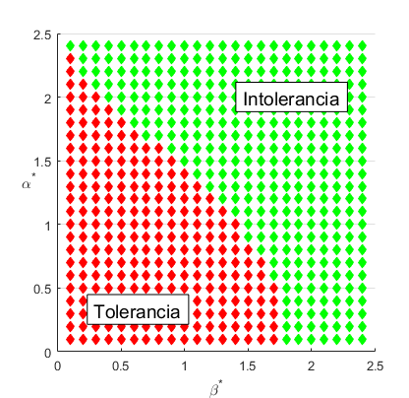


Simulaciones del modelo macroscópico (2)
$α^{∗}$: Tasa de reproducción del patógeno
$β^{∗}$: Tasa de eliminación del patógeno a causa de las células T
Regiones de tolerancia e intolerancia con el modelo macroscópico adimensional
Notes:
Es interesante analizar la relación que existe entre el valor de los parámetros del modelo y las regiones de intolerancia y tolerancia.
Si dejamos uno de los dos parámetros fijos, es posible cambiar de una región a otra con tan solo modificar el otro parámetro. De hecho, de acuerdo con este modelo, patógenos (y tumores) pueden escapar de la acción de las células T por dos métodos: reduciendo el efecto de las células T, el parámetro beta, o reduciendo su tasa de proliferación, el parámetro alpha,
Una consecuencia que se puede extraer de esto es que mecanismos como la fiebre, que incrementa la tasa de proliferación del patógeno, o la inflamación, que aumenta la acción de las células T, favorecen que el patógeno sea vencido.

Slide 22
6.
Correspondencia de parámetros entre los dos modelos
Implementación de una red neuronal

Slide 23
Motivación
Las ecuaciones diferenciales que conforman el modelo microscópico tienen un significado, desde el punto de vista biológico, bien definido.
El modelo macroscópico está basado en las dinámicas newtonianas y en dos propiedades de la población: la elasticidad y la inercia.
Desde el punto de vista biológico, el valor de estos parámetros tiene un significado meramente fenomenológico y su justificación experimental es una cuestión abierta.

Slide 24
Primera aproximación: red neuronal
Implementación de una red neuronal capaz de predecir el valor de los parámetros del modelo macroscópico a partir de cierta información de una respuesta inmune.
Hacer una simulación del modelo microscópico con parámetros conocidos
Extraer información sobre la simulación
Predecir los valores de los parámetros del modelo macroscópico necesarios para obtener una respuesta análoga

Slide 25
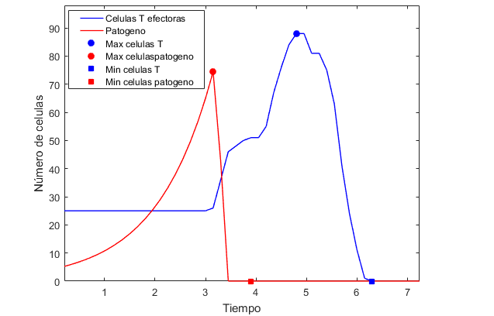

Aspectos técnicos de la implementación
Estructura
Entradas
Salidas
Datos
70% trainig
30% test
Evaluación
Ajuste de parámetros
Ejecución con datos nuevos
Comprobación de los resultados
1587 casos de intolerancia
Loss y accuracy
$α,β, κ, λ$ del modelo macroscópico

Slide 26
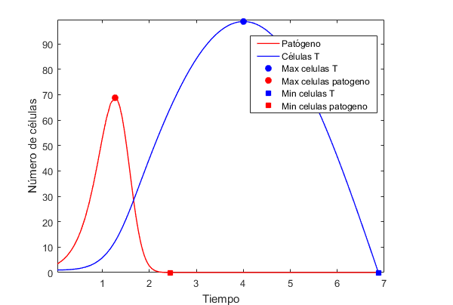
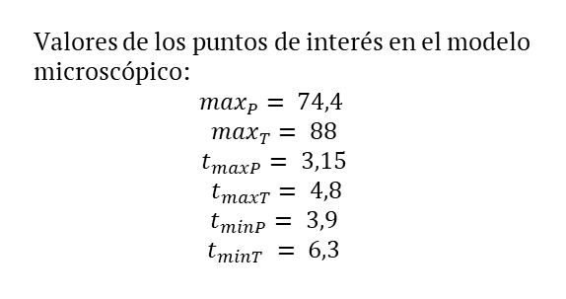
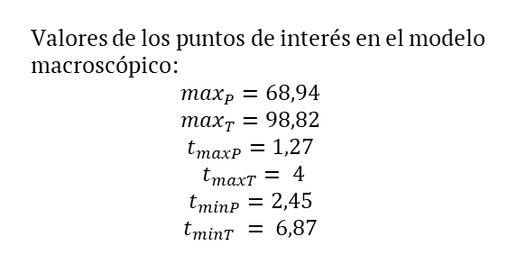
Ejemplo de ejecución
Parámetros dados por la red
Valores de los puntos de interés en el modelo microscópico:
$$\max_{P}= 74,4$$
$$\max_{T}= 88$$
$$t_{maxP}= 3,15$$
$$t_{maxT}= 4,8$$
$$t_{minP}= 3,9$$
$$t_{minT} = 6,3$$
Valores de los puntos de interés en el modelo macroscópico:
$$\max_{P}=68,94$$
$$\max_{T}=98,82$$
$$t_{maxP}=1,27$$
$$t_{maxT}= 4$$
$$t_{minP}=2,45$$
$$t_{minT} = 6,87$$

Slide 27
7. Conclusiones y trabajo futuro
Los modelos propuestos se presentan como posibles explicaciones a un mecanismo biológico de gran interés y conocido solo parcialmente.
Ambos modelos están bien fundamentados → Hipótesis están basadas en evidencias biológicas. → Reproducen y predicen el comportamiento de las células T durante una infección aguda en distintas situaciones.
Los resultados obtenidos por la red neuronal son prometedores, pero aún insuficientes para poder deducir una correspondencia formal entre ambos modelos.

Slide 28
Gracias por su atención
Template from SlidesCarnival: https://www.slidescarnival.com/portia-free-presentation-template/135
Creative Commons Attribution license.

